Slide 1
«Детский Техномир»
Познавательное развитие детей на основе технического конструирования в условиях реализации ФГОС ДО – приоритетное направление дошкольного образования Пермского края

Slide 2
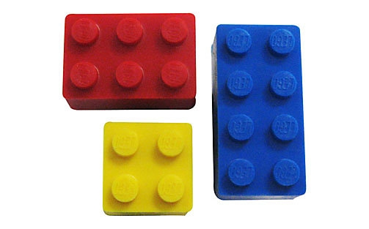
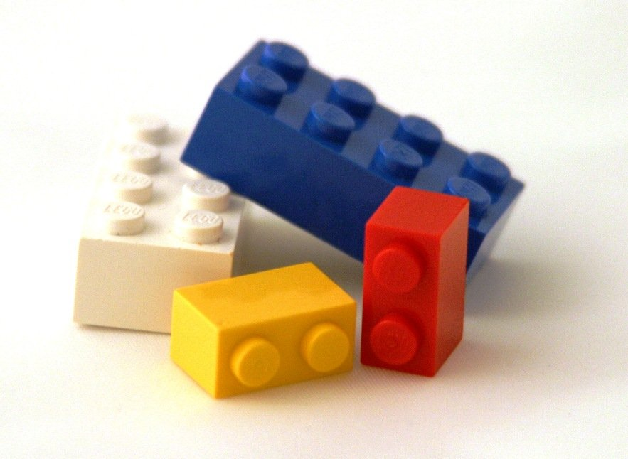
Систему дошкольного образования с учетом социально-экономических потребностей региона
Федеральный закон «Об образовании в РФ»
(п.1., п.2., п.3 статьи 20)
Потребность в инженерных кадрах – на 1 января 2017 года в Пермском крае
11 953 промышленных предприятий и организаций

Slide 3
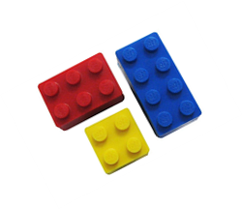
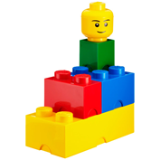

Slide 4
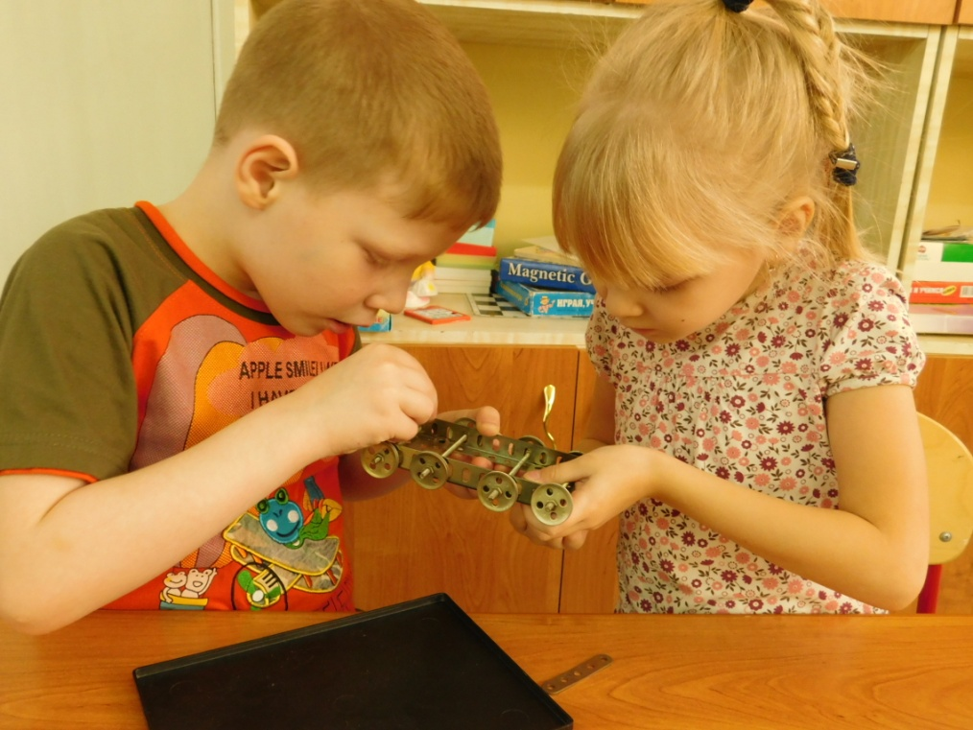
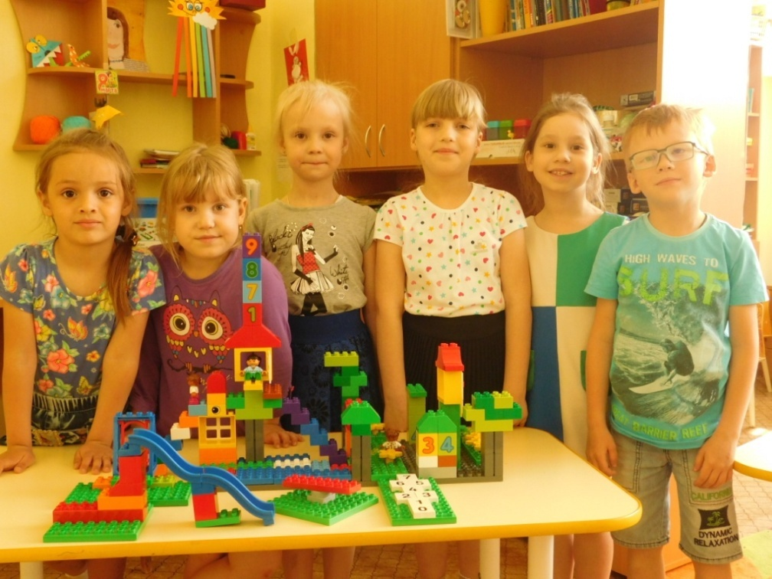
Техническое конструирование
Отображение реально существующих объектов, с моделированием их основных параметров:
из строительного материала,
из деталей конструкторов, имеющих разные способы крепления,
из крупногабаритных модульных блоков.
Notes:
Перестали обращать ( а может и не обращали на технические задачи, не умеем совершенно ставить задачи инженерные)

Slide 5
Задачи в программе Л.В. Куцаковой (подготовительная к школе группа)
Развивать конструкторские навыки по условиям.
Плоскостное моделирование и построение схем ( анализ схем , чертежей).
Строить схемы и делать зарисовки будущих объектов.
История робототехники.
Упражнять в составлении планов строительства.
Самостоятельные исследования в конструировании.
Конструировать двигающиеся механизмы (рычаг).
Использование блока в механизмах ( ременная передача).
Зубчатое колесо, зубчатая передача, особенность вращательного движения.
Презентовать оригинальные личные модели, критично относиться к своей работе и деятельности сверстников.

Slide 6
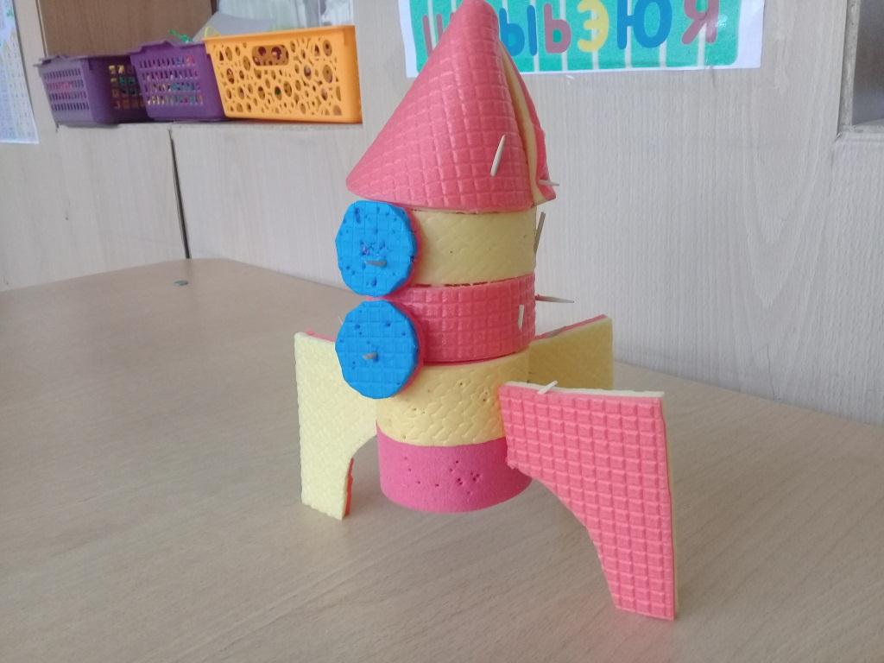
Ракетоноситель

Slide 7
Самолет

Slide 8
Троллейбус

Slide 9
Что такое технологическая карта
Технологическая карта изучения темы в рамках программы «Детский ТехноМир» — это документ, который содержит сведения о содержании работы педагога, способы и последовательность изучения определенной темы (механизма), задания для детей, предполагаемые результаты на каждом уровне изучения темы, перечень необходимых ресурсов

Slide 10
Специфика программы «Детский Техномир» - ознакомление, создание и экспериментирование с (узлами) механизмами, приводящими в движение технические предметы с помощью разнообразного материала и конструкторов
КОЛЕСО (ОСЬ)
РЫЧАГ
ПОРШЕНЬ
ВИНТ
НАКЛОННАЯ ПЛОСКОСТЬ

Slide 11
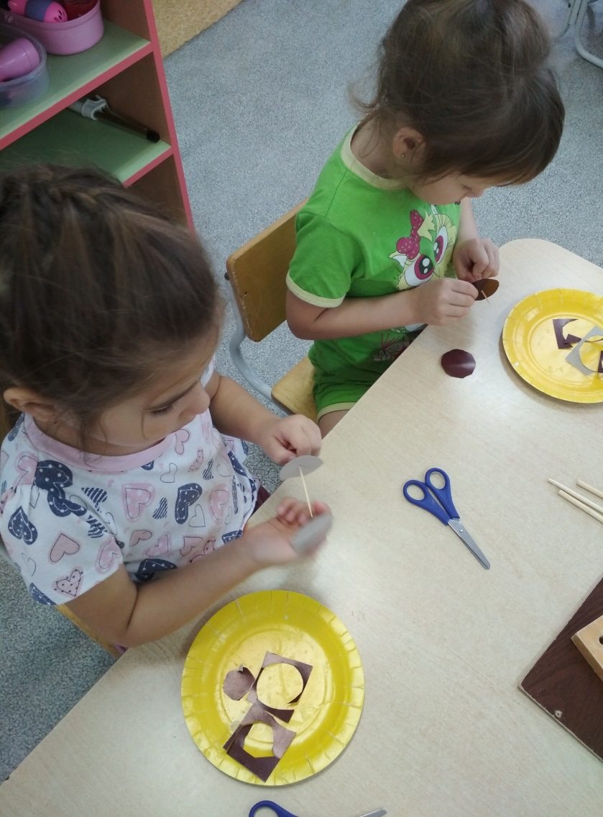
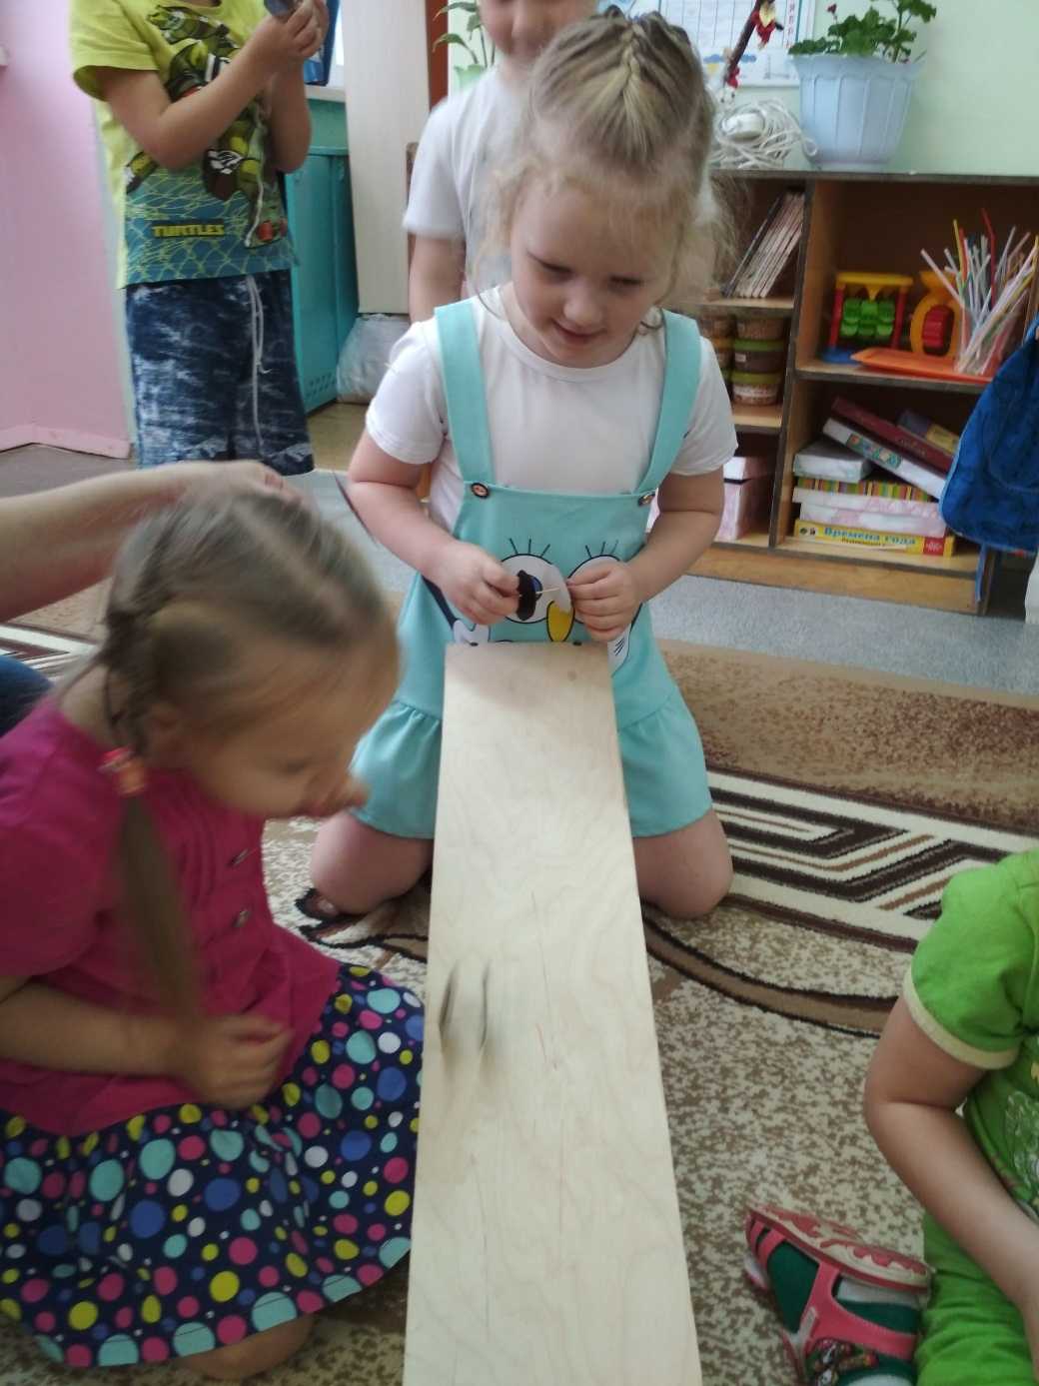

Slide 12
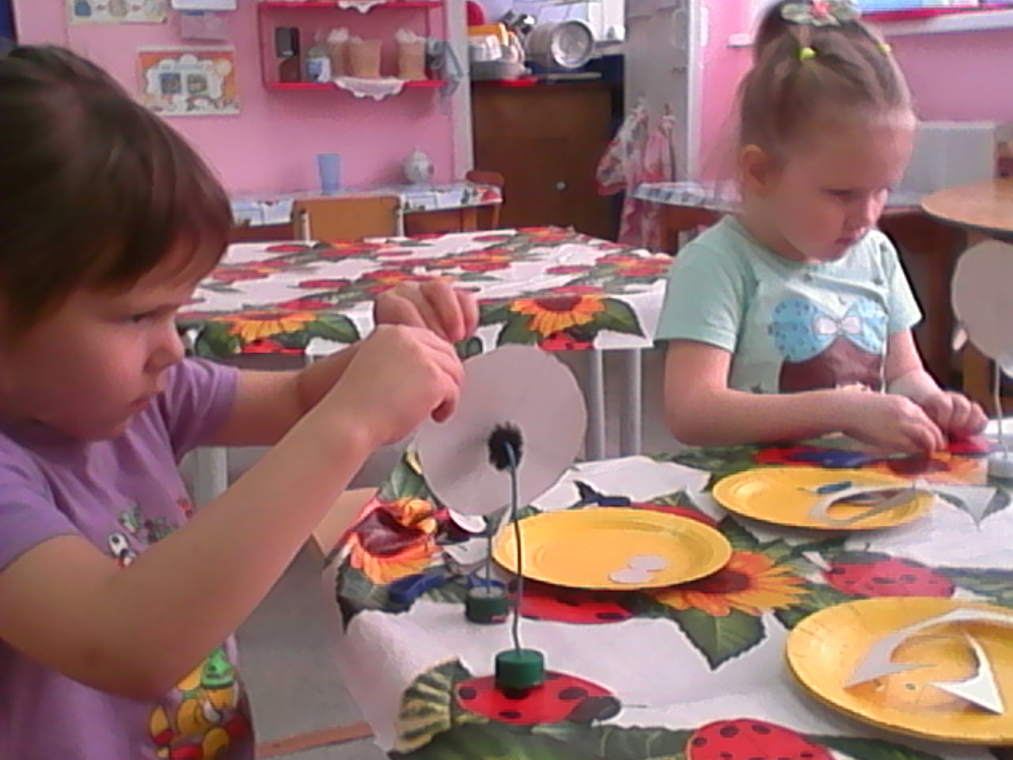
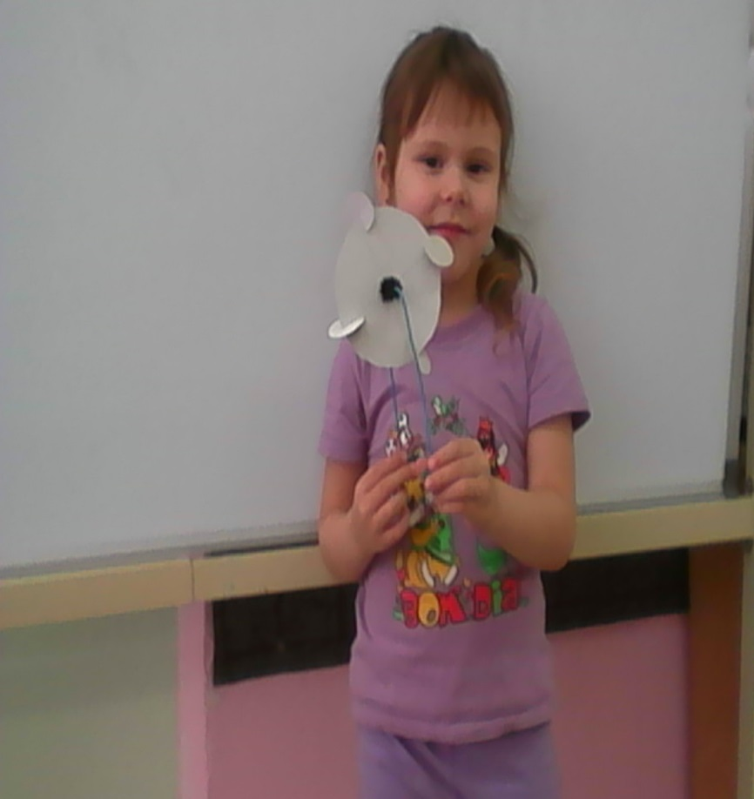
Колесо обозрения

Slide 13
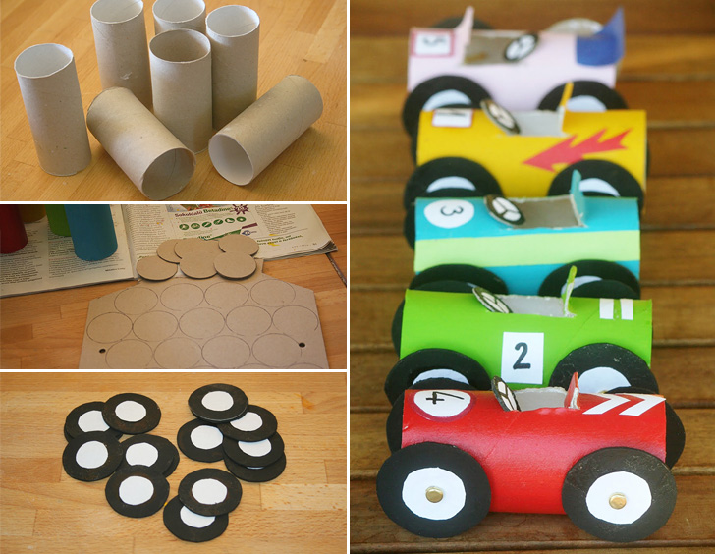
Колесо, наклонная плоскость

Slide 14
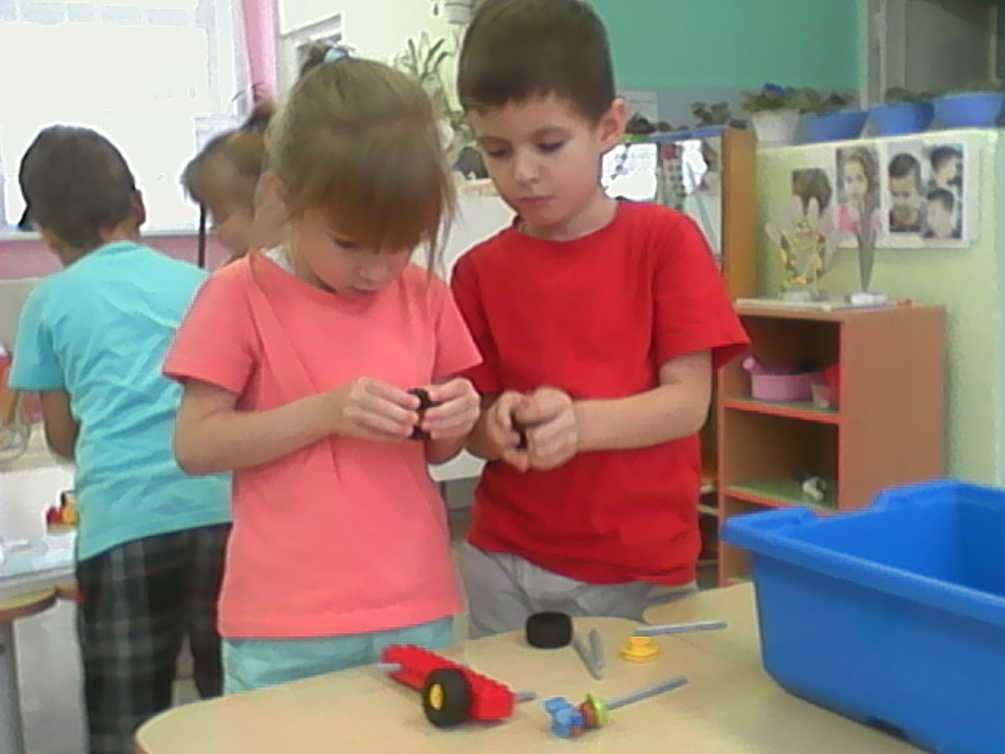

Slide 15
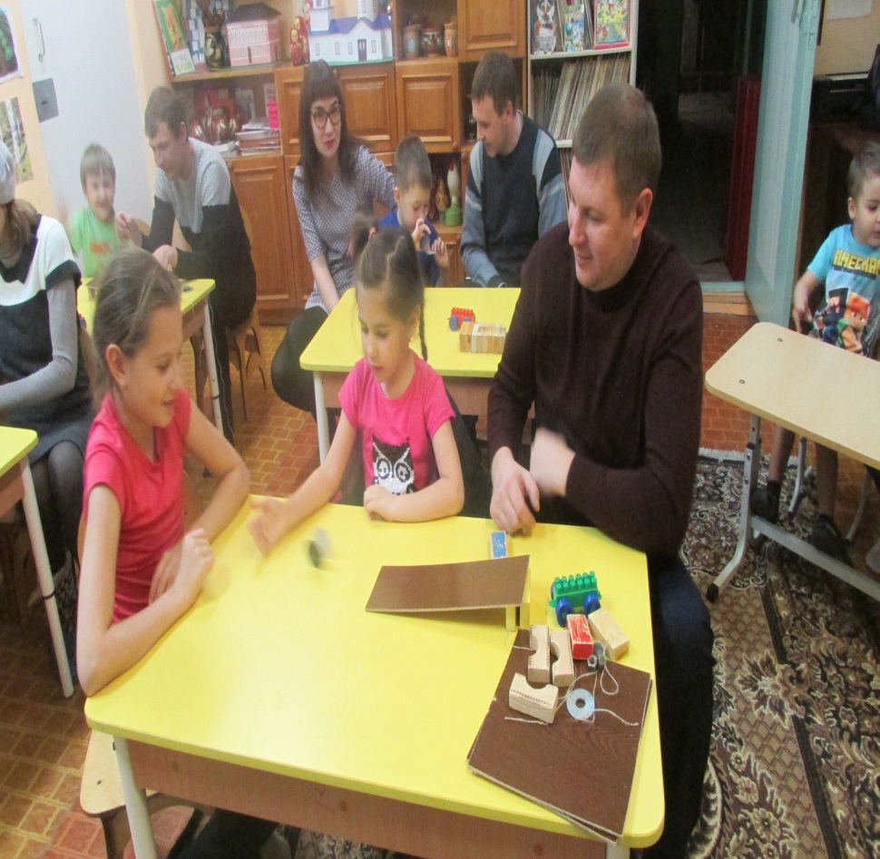
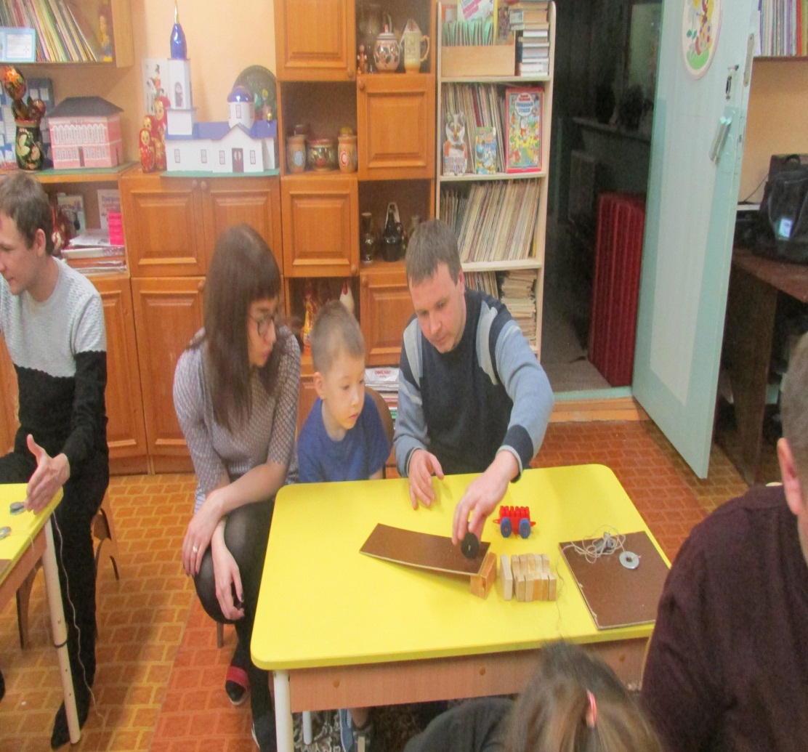

Slide 16
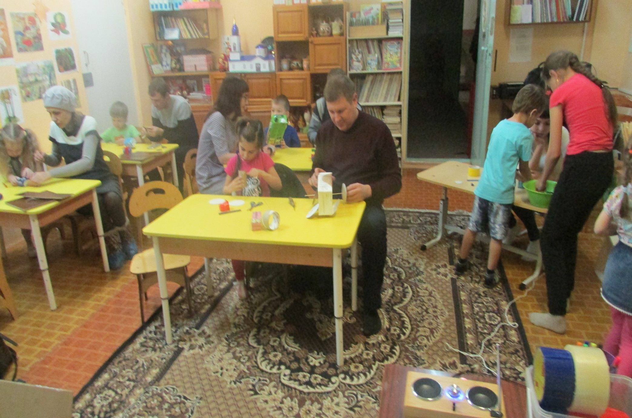

Slide 17
Перспективный план изучения механизмов
СЕНТЯБРЬ | ОКТЯБРЬ | НОЯБРЬ
«Наклонная плоскость» НОД «Наклонная плоскость» Самостоятельная деятельность «Многоэтажная парковка» ПЗ ТН «Ванька-Встанька» | «Колесо (колесо и ось)» НОД «Колесо – великое изобретение человека», просмотр мультфильма Самостоятельная деятельность «Машинка из конструктора «Простые механизмы» ПЗ ТН «Автомобиль» | «Колесо (колесо и ось)» ПЗ ТН «Колесо обозрения» Проектная деятельность «Колесо и его применение в благоустройстве родного города»
ДЕКАБРЬ | ЯНВАРЬ | ФЕВРАЛЬ
«Винт» НОД «Простые механизмы. Винт» (презентация, конспект, ссылки на мультфильмы) Самостоятельная деятельность Создание моделей разновидностей винта из разного материала. | «Винт» ПЗ ТН «Воздух для рыб», «Винт – крепёж» Проектная деятельность «Лопостной винт» (вентилятор, моторная лодка или др.) | «Поршень» НОД «Поршень. Знакомство с поршнем и его использованием в деятельности людей». Самостоятельная деятельность «Насос для надувания шаров». ПЗ ТН «Насос для надувания шаров из шприца».
МАРТ | АПРЕЛЬ | МАЙ
«Поршень» Самостоятельная деятельность «Водяной пистолет». ПЗ ТН «Поливочная станция». Проектная деятельность «Создание робота с механизмом «поршень» | «Рычаг» Совместная деятельность «РЫЧАГ — простейший механизм» (просмотр мультфильма); Самостоятельная деятельность ПЗ ТН | «Рычаг» ПЗ ТН Проектная деятельность.

Slide 18
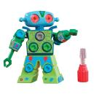
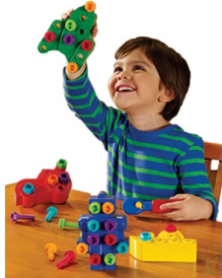
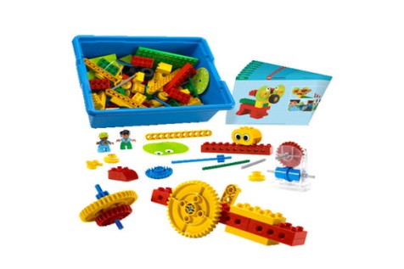
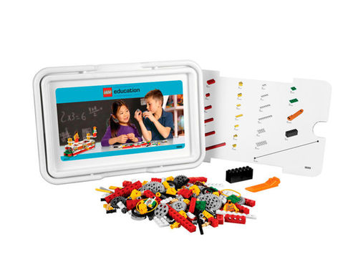
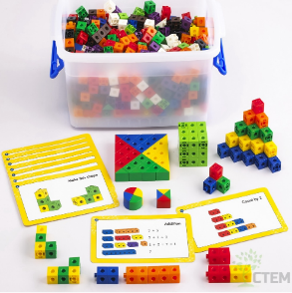
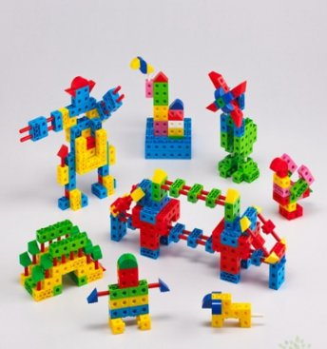
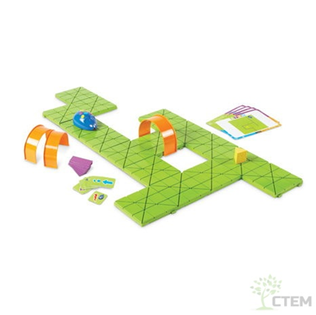
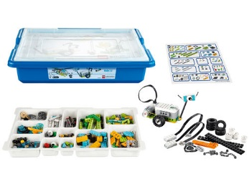
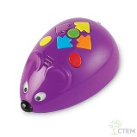
Задача: разработать паспорт дидактического обеспечения технического конструирования в ДОО (начальный, базовый уровень и робототехника)
Конструктор
формы с болтиками
Конструктор
Первые механизмы
Конструктор
Робот
Конструктор
Простые механизмы
Набор соединяющихся кубиков
Набор для конструирования
в группе
Робо-мыш
и робо-пчелка
Конструктор
LEGO Education WeDo

Slide 19
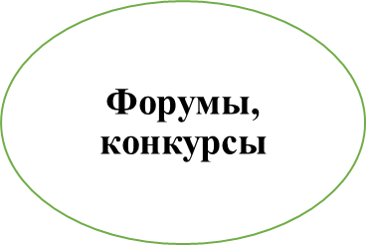
«ПРОДОЛЖАЮ» ЗАДАЧИ НА 2018 – 2019 год
Разработать проект парциальной программы «Детский Техномир», методическое сопровождение (старший дошкольный возраст)
Провести мониторинг готовности кадров по работе в направлении детского технического конструирования.
Определить потребность в курсовой подготовке педагогических кадров.
Разработать паспорт дидактического обеспечения для технического конструирования в ДОУ: трех уровней (начальный, базовый, робототехнику).
Обеспечить методическую, дидактическую и консультационную поддержку по познавательному развитию на основе технического конструирования для деятельности базовых ДОУ муниципальных районов на территории Пермского края.
Создать в базовых ДОУ необходимый стартовый уровень дидактического оборудования по технической направленности для работы с детьми дошкольного возраста.
Разработать нормативно правовые документы деятельности базовых ДОУ в м.р. (г.о.)
Организовать проведение конкурсов и соревнований технической направленности для детей дошкольного возраста муниципального, межмуниципального и краевого уровней.
Вовлечь в конкурсное движение технической направленности 48 территорий Пермского края.

